Slide 1
基于FBAR的体声波传感器
我们毕业啦
其实是答辩的标题地方
李志

Slide 2
研究背景
研究方法
研究细节
CONTANTS
结果分析

Slide 3
研究背景
研究过程
研究结果
结果分析
随着EMES技术的迅速发展和工艺水平的逐渐成熟，人们对微型器件提出了更高的要求，微型化、低成本、低功耗、高集成度成为微器件领域的普遍要求，近年来，愈来愈精细的加工手段带来了薄膜体声波谐振器的高速发展，这就使人们对用于高灵敏度质量传感领域的谐振器件提出了更高的要求，要求质量传感器件具有高的工作频率以达到卓越的灵敏度。
主要又三种声波传感器，用于质量传感的谐振器有石英晶体微天平(QCM，Quartz Crystal Microbalance)，声表面(Surface AcousSic Wave，SAW)谐振器，薄膜体声波谐振器(Film Bulk AcousSic Resonator，FBAR)
QCM
厚度有限，导致灵敏度不高
SAW
成本高，面积大，频率低，不利于传感器小型化
FBAR
工作频率高，体积小、效率高、线性好、滞后小、适应性广、与微电子工艺兼容性好等优点。因此，FBAR在微质量检测方面有十分广阔的应用前景。，

Slide 4
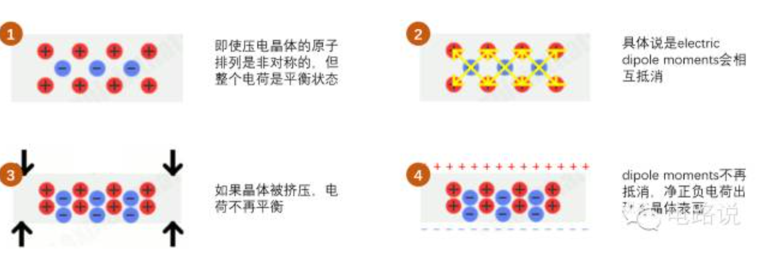
研究背景
研究过程
研究结果
结果分析
背景理论
压电效应
压电晶体原子排列虽然对称，正电荷(positive charge)会和附近负电荷(negative charge)相互抵消(更确切是electric dipole moments相互抵消)，所以整体的晶体不带电。当晶体受到压力时外形会变化，一些原子间距离会变得更近或者更远，打乱了原来保持的平衡，出现净电荷(net electrical charge)，晶体表面出现正负电荷。这种现象称为压电效应。
相反地，晶体两端加电压时原子受到“electrical pressure”，为了保持电荷的平衡，原子来回震动使压电晶体形状轻微变形。这种现象称为逆压电效应。

Slide 5


研究背景
研究过程
研究结果
结果分析
使用软件
L-edit
版图和工艺设计
COMSOL
有限元仿真
OMSOL Multiphysic是COMSOL集团的旗舰产品，通过该软件，研究人员可以使几乎所有的物理现象在计算机内重现。它定义模型非常灵活，具有强大的解析能力和计算能力，被誉为工程领域最有意义和价值的软件之一。该软件的许多的显著特点，如操作简单，容易入手；内嵌丰富的CAD建模工具。
L-Edit是一个版图绘图工具，利用L-Edit版图编辑器可以设计用于集成电路生产的掩膜版图。在设计版图之前，应先明确采用何种集成电路工艺或者微电子加工工艺；了解工艺的加工条件；了解工艺的加工能力。

Slide 6
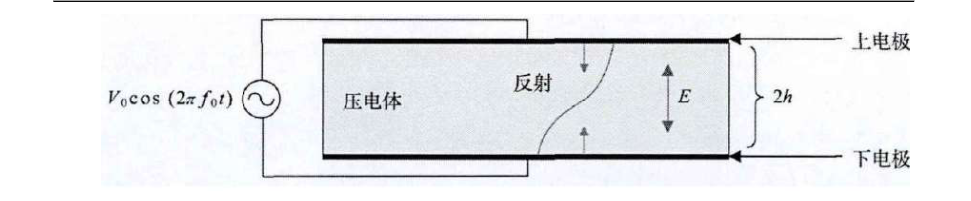
研究背景
研究过程
研究结果
结果分析
FBAR基础介绍
当FBAR工作时，电信号被加载到电极，利用逆压电效应，将使压电薄膜随可变电场的变化而产生周期性的变化，从而在薄膜材料间形成纵向传输的体声波。体声波会在压电薄膜内形成驻波振荡，其他声波则衰退为零，然后正压电效应将与条件相对应的体声波转化为电能进行输出。
只有特定频率的波才能通过谐振器,因此，可以通过监测fbar特征频率的变化来监测压力或物体质量。

Slide 7
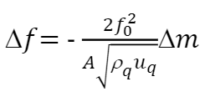
研究背景
研究过程
结果细节
结果分析
基于FBAR的微质量传感器工作原理
当FBAR器件表面有均匀负载时，传感器表面的质量变化 与器件谐振频率变化 之间存在线性函数关系即：
𝐴为传感器的有效谐振区域面积，𝜌𝑞为压电薄膜的密度，𝜇𝑞为压电剪切模量，为频率的偏移量， 为传感器的谐振频率， 为负载质量。
这说明，通过对FBAR谐振频率的测量，便可以测量出覆盖物的质量。

Slide 8
研究背景
研究过程
研究细节
结果分析
由上面公式可知，质量灵敏度取决于谐振频率 的大小
所以，在接下来的研究中，将FBAR谐振频率作为第一评判指标，
品质因子Q，是对声波泄露情况的反应，故作为第二评判指标，
为了把声波留在压电薄膜里震荡，震荡结构和外部环境之间必须有足够的隔离才能得到最小损失和最大Q值。声波在固体里传播速度约5000m/s，也就是说固体的声波阻抗大约为空气的105倍，所以99.995%的声波能量会在固体和空气边界处反射回来，跟原来的波(一起形成驻波。而震荡结构的另一面，压电材料的声波阻抗和其他衬底(比如Si)的差别不大，所以不能把压电层直接沉积在Si衬底上。
鉴于这种情况，空气衬底就呼之欲出了。

Slide 9
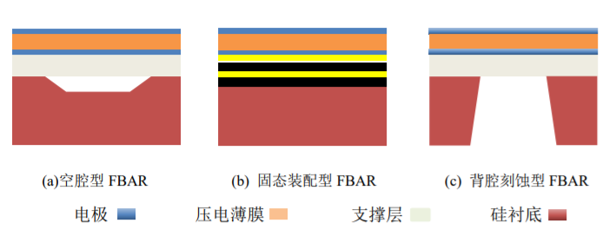
研究背景
研究过程
研究细节
结果分析
三种FBAR的基本结构
空腔型FBAR通过填充牺牲材料以形成空气腔。该类 FBAR 不仅能很好地将声波约束于压电振荡堆以内，得到较高的品质因数，是目前应用最为广泛的 FBAR 结构。
固态装配型FBAR需要精确控制布拉格反射层的厚度，对工艺技术要求高，该结构 FBAR 的品质因数通常低于空气腔结构 FBAR，实用性上不如空气隙型 FBAR。
背腔蚀刻型FBAR,一般情况下会在下电极和硅衬底间形成一支撑层（材料一般为 Si3N4、SiO2 等），来增强 FBAR 的稳定性。但形成支撑层会使体声波的传输距离增大，从而降低 FBA 的 Q 值。所 以该结构的 FBAR 目前没有量产，多用于理论研究。
综上，研究将会围绕空器隙FABR开展

Slide 10
研究背景
研究方法
研究细节
结果分析
有限元仿真分析
对空气隙型FBAR的仿真主要通过有限元仿真软件comsol来进行，通过该软件，研究人员可以使几乎所有的物理现象在计算机内重现。它定义模型非常灵活，具有强大的解 析能力和计算能力，被誉为工程领域最有意义和价值的软件之一。
对FBAR的仿真主要步骤包括：
二维建模仿真
压电材料仿真
电极材料仿真
电极厚度仿真
有效谐振区域仿真
三维建模仿真

Slide 11
研究背景
研究方法
研究细节
结果分析
用l-edit进行版图和工艺设计
关键工艺
化学机械抛光（CMP）工艺
牺牲层释放技术
AlN 压电薄膜制备技术
Mo 电极制备技术

Slide 12
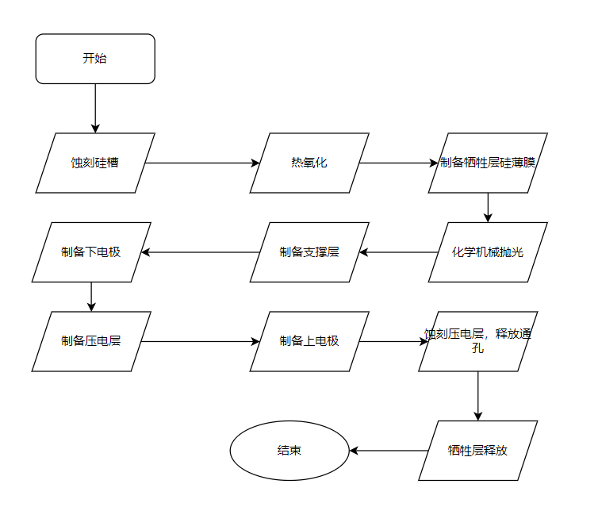
研究背景
研究方法
研究细节
结果分析
用l-edit进行版图和工艺设计
L-Edit 是一个版图绘图工具，利用 L-Edit 版图编辑器可以设计用于集成电路生产的掩膜版图。
工艺流程

Slide 13
研究背景
研究方法
研究结果
结果分析
研究通过限元分析软件的使用并构建了多种 FBAR 结构模型。在二维建模仿真中对比 AlN，ZnO，PZT 作压电薄膜材料，Mo，W，Au，Pt 作为电极材料的阻抗特性图和 Q 值曲线图，择优选择压电薄膜材料 AlN，电极材料 Mo 作为本论文所制备的 FBAR 材料。通过增加电极厚度，增大有效谐振区域面积分别对电极厚度对 FBAR 性能的影响，有效谐振区域面积对 FBAR 性能的影响进行研究，得出电极厚度越小，有效谐振区域面积越大，可以抑制寄生频率，提升 Q 值的结论。通过构建三维模型仿真，观察阻抗图，Smith 圆图，位移振形图研究 5 种有效谐振区域形状对 FBAR 性能影响，最终发现当有效谐振区域形状为不规则五边形时，FBAR 性能最好。
基于仿真设计出的FBAR传感器模型，研究并设计了薄膜体声波传感器的制备工艺。通过对各层结构材料的分析，使用氮化铝作为压电薄膜材料，钼作为上、下电极材料，氮化硅作为支撑层材料，设计了空腔型薄膜体声波传感器。结合关键工艺分析，利用L-Edit版图编辑软件对薄膜体声波传感器每层薄膜图形形状进行设计，并给出了流片制备的工艺流程及相关的工艺技术方法。

Slide 14
THANKS

